Slide 1
Kick Off Equipo
Break the Wall
Febrero 2021

Slide 2

Agenda
Ice Breaker
Organización Ceremonias
Objetivo de los Objetivos del Producto del equipo
Visión y Objetivos de los Productos del equipo
Valores del Equipo
Definition of Ready
Definition of Done
Alineando Conceptos Guía Scrum 2020
Corazón de la Agilidad

Slide 3

Ice Breaker
¿Cuál es su nombre?
¿De dónde es?
¿Cómo se describe a sí mismo?
¿Qué país le gustaría visitar si tuviera presupuesto ilimitado?
¿Cuál fue la última serie/película que vio?, y que le llamo más la atención

Slide 4


Organización Ceremonias
Trabajaremos como Equipo Scrum
Daily
Refinamientos
Review
Retrospectiva
Planning
Todos los días
8:30am – 8:45am
Todos los Jueves
9am – 12md
Lunes cada 2 sem.
1:30pm – 2:30pm
Lunes cada 2 sem.
2:30pm – 3:30pm
Lunes cada 2 sem.
3:30pm – 5:30pm
Aplicaremos Técnica Pomodoro
ó

Slide 5
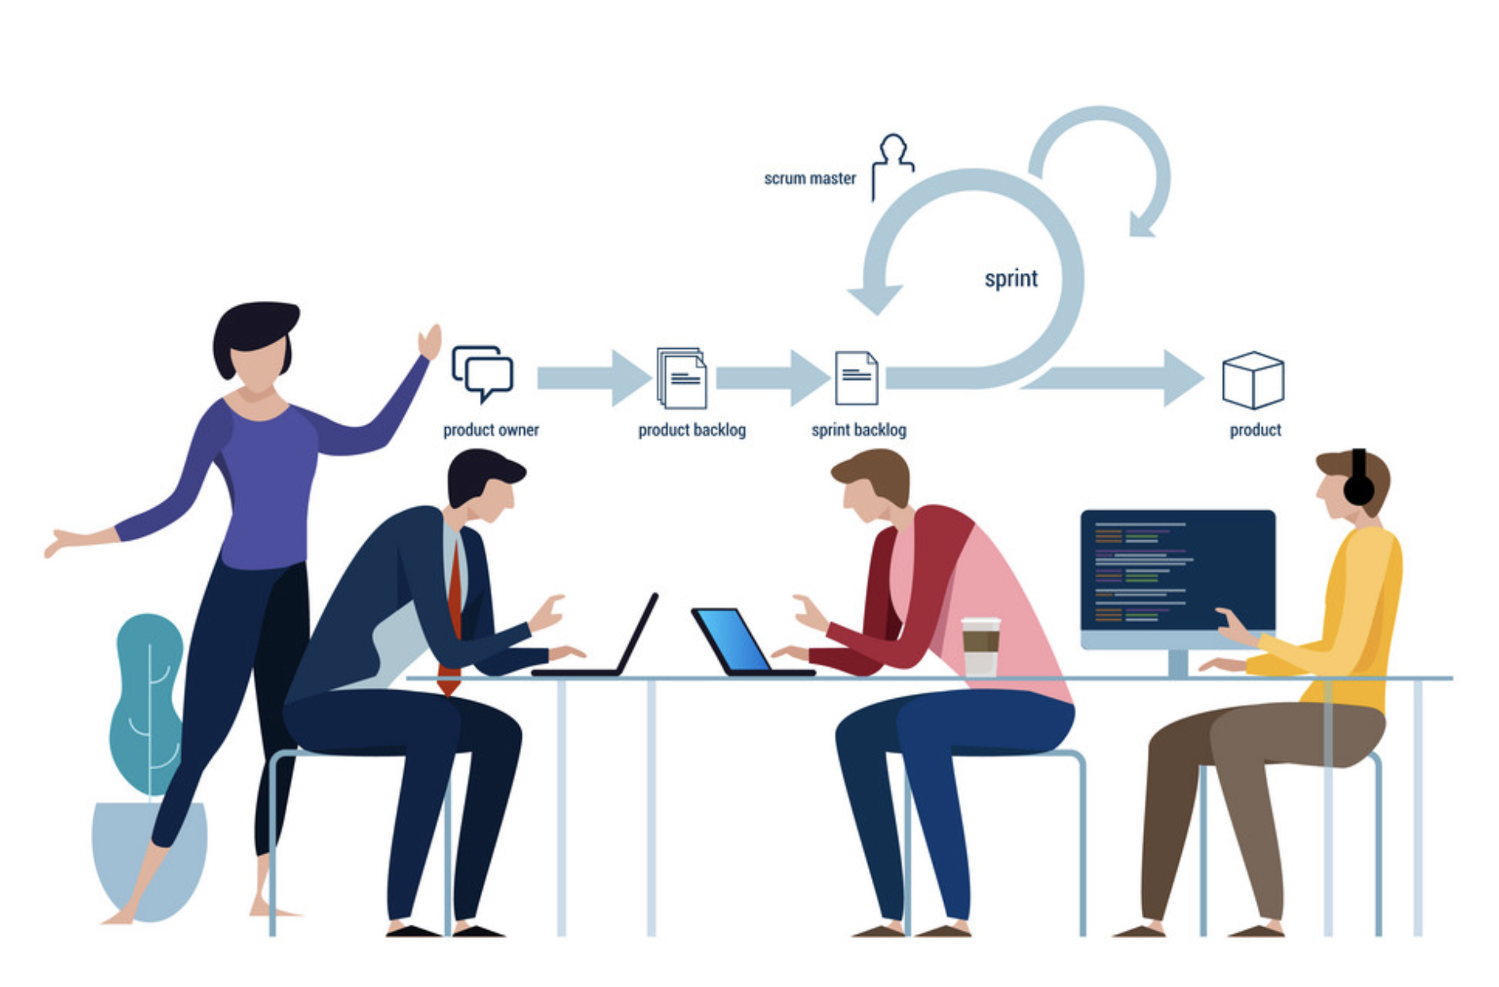

Review
Tendremos invitados especiales (Stakeholders ó Interesados)
Break the Wall
Stakeholders
Subgerentes
UAC/UADP
Arquitectos Líderes
Seguridad

Slide 6




Objetivos y Visión del Producto
Investigación
Nuevos servicios y herramientas que soporten la ejecución canales digitales tanto en nube como on-premise.
Modernización
Estabilidad, resiliencia y escalabilidad para nuestros clientes de BEL y Móvil.
Rapidez y seguridad en las transacciones a través de nuestros canales digitales.
Actualización
Canales digitales a la vanguardia en términos de tecnología e innovación.
Riesgos por obsolecencia de las aplicaciones actuales mitigados.
Time to market: disminuir el tiempo de entrega a producción y aumentar la calidad.
Nuevos servicios y herramientas que optimicen los tiempos de entrega y operación y la calidad de nuestros canales digitales
Optimización de flujos de entrega de las aplicaciones.

Slide 7

Objetivo del Producto
Visión del PO Objetivo del Producto
Trabajo en Equipo Objetivo del Producto
Historias para alcanzar Objetivo del Producto

Slide 8
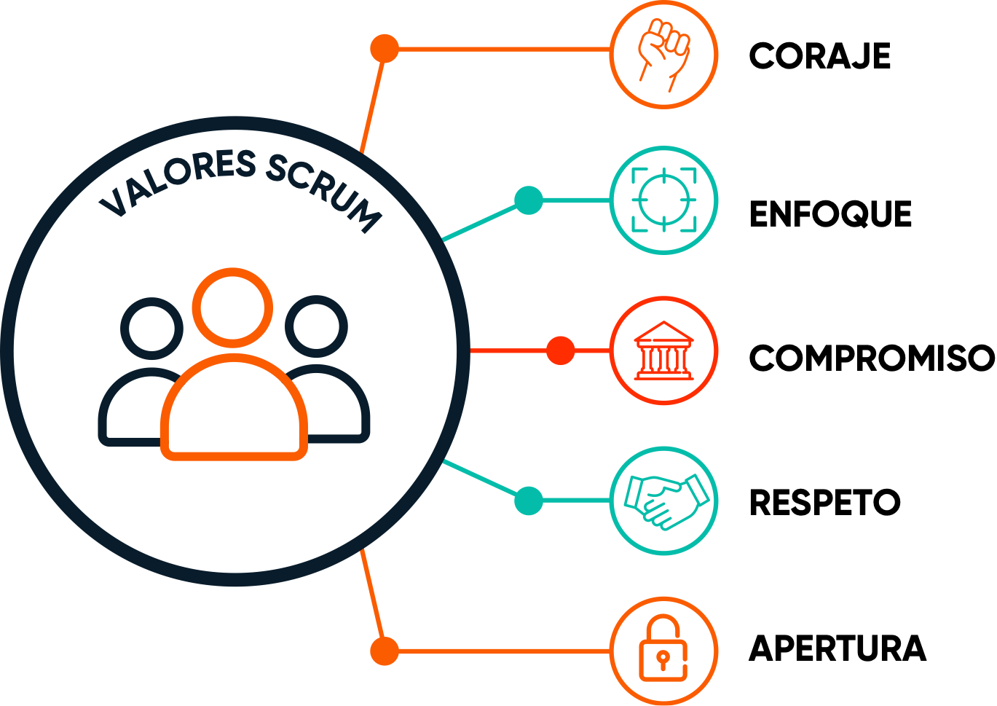
Valores del Equipo
Para hacer las cosas bien, a pesar de los problemas
?
En el trabajo del Sprint y la meta del equipo
?
Para alcanzar la meta del equipo
?
Para ser capaz de dar y recibir feedback
?
A los cambios y retos del equipo para cumplir la meta
?

Slide 9

Definition of Ready (DoR)
Acuerdo de trabajo entre el Equipo de Desarrollo y el Producto Owner
Se da antes que el Equipo de Desarrollo acepte la historia como parte del sprint
Contiene cuestionamientos tales como:
1. Se tiene claro entendimiento de ¿qué se debe hacer?, ¿quién se puede ver impactado?, ¿por qué se debe hacer?
2. Se tiene claro ¿cuál es el Valor de Negocio?
3. Se tienen claros los criterios de aceptación de la historia
4. Se han identificados y establecido claras las dependencias que se tienen para poder cumplir con la historia
5. Se han identificados y establecido claras las restricciones que se tienen para poder cumplir con la historia
6. Se tienen los insumos necesarios para poder ejecutar la historia solicitada
7. La historia tiene el tamaño suficiente para ser completada por el equipo en máximo dos días. En caso contrario se debe fraccionar, ya que podría ser demasiado grande

Slide 10



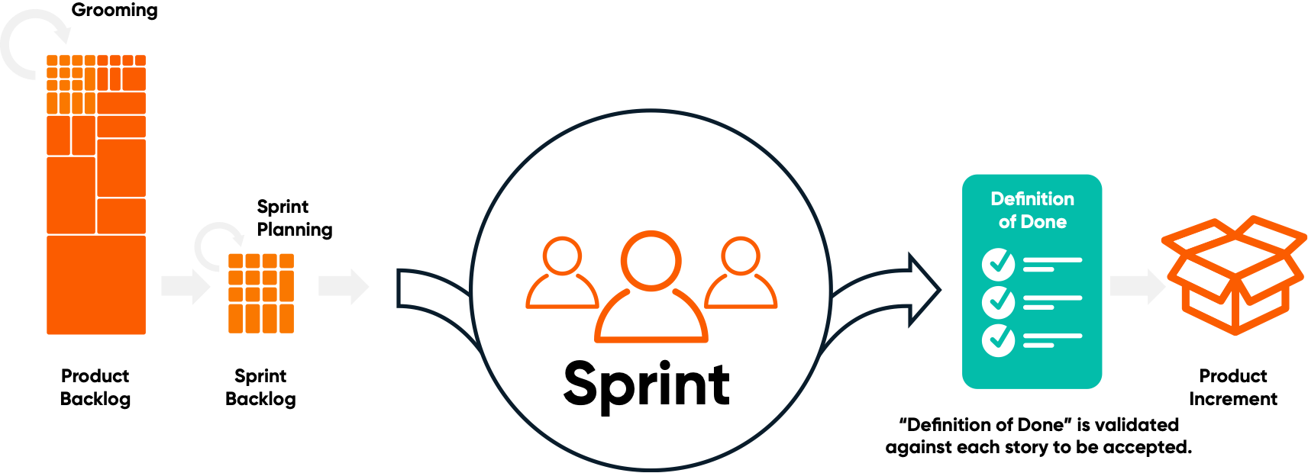
Definition of Done (DoD)
Acuerdo de trabajo que se da entre el Product Owner y el Equipo de Desarrollo
Asegura la transparencia en la creación del incremento del producto
Debe ser parte de los criterios de aceptación
Entrega un incremento de producto funcional y potencialmente liberable
Se debe ir optimizando (en las retrospectiva ó en el momento que surja la oportunidad)
Todos los miembros del equipo debemos tener clara la definición de “Done”

Slide 11
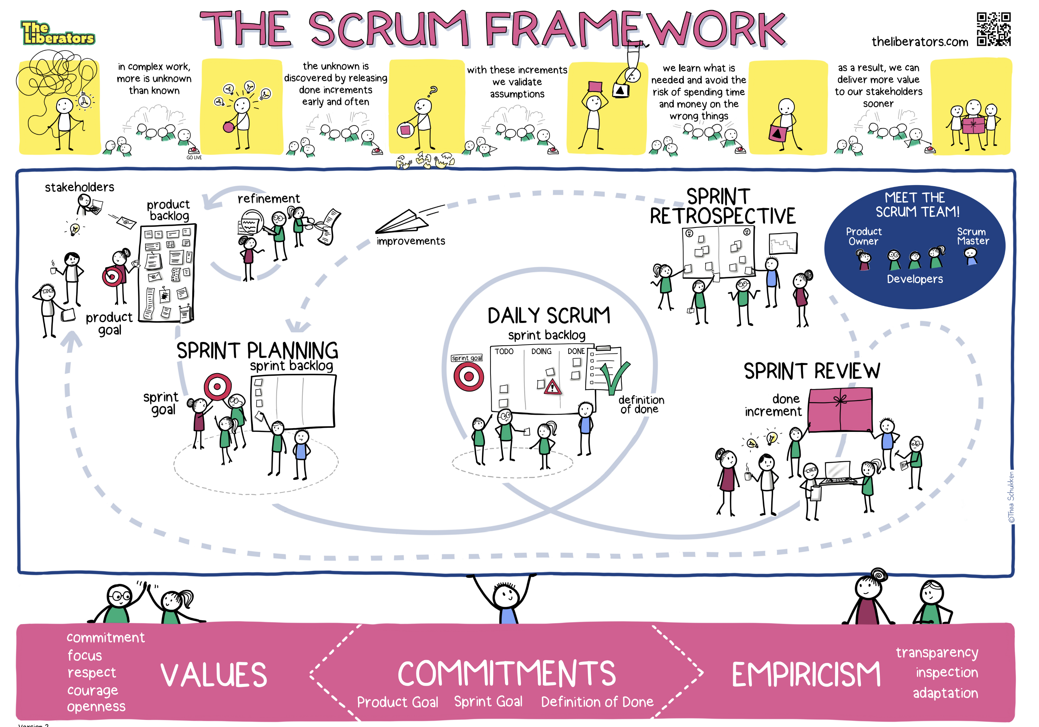
Alineando Conceptos Guía Scrum 2020

Slide 12

Corazón de la Agilidad

Slide 13
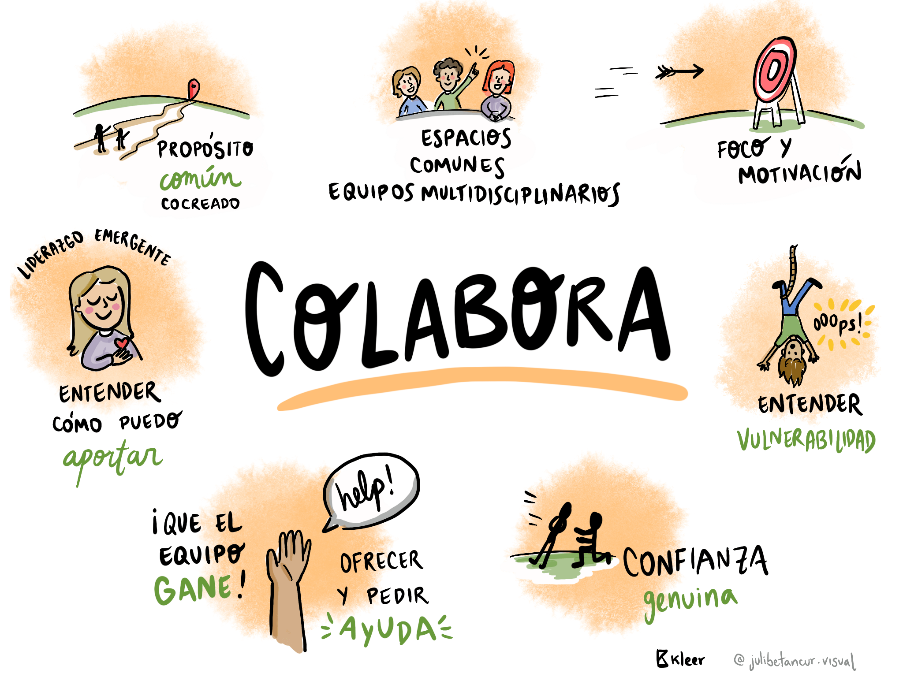
Corazón de la Agilidad

Slide 14
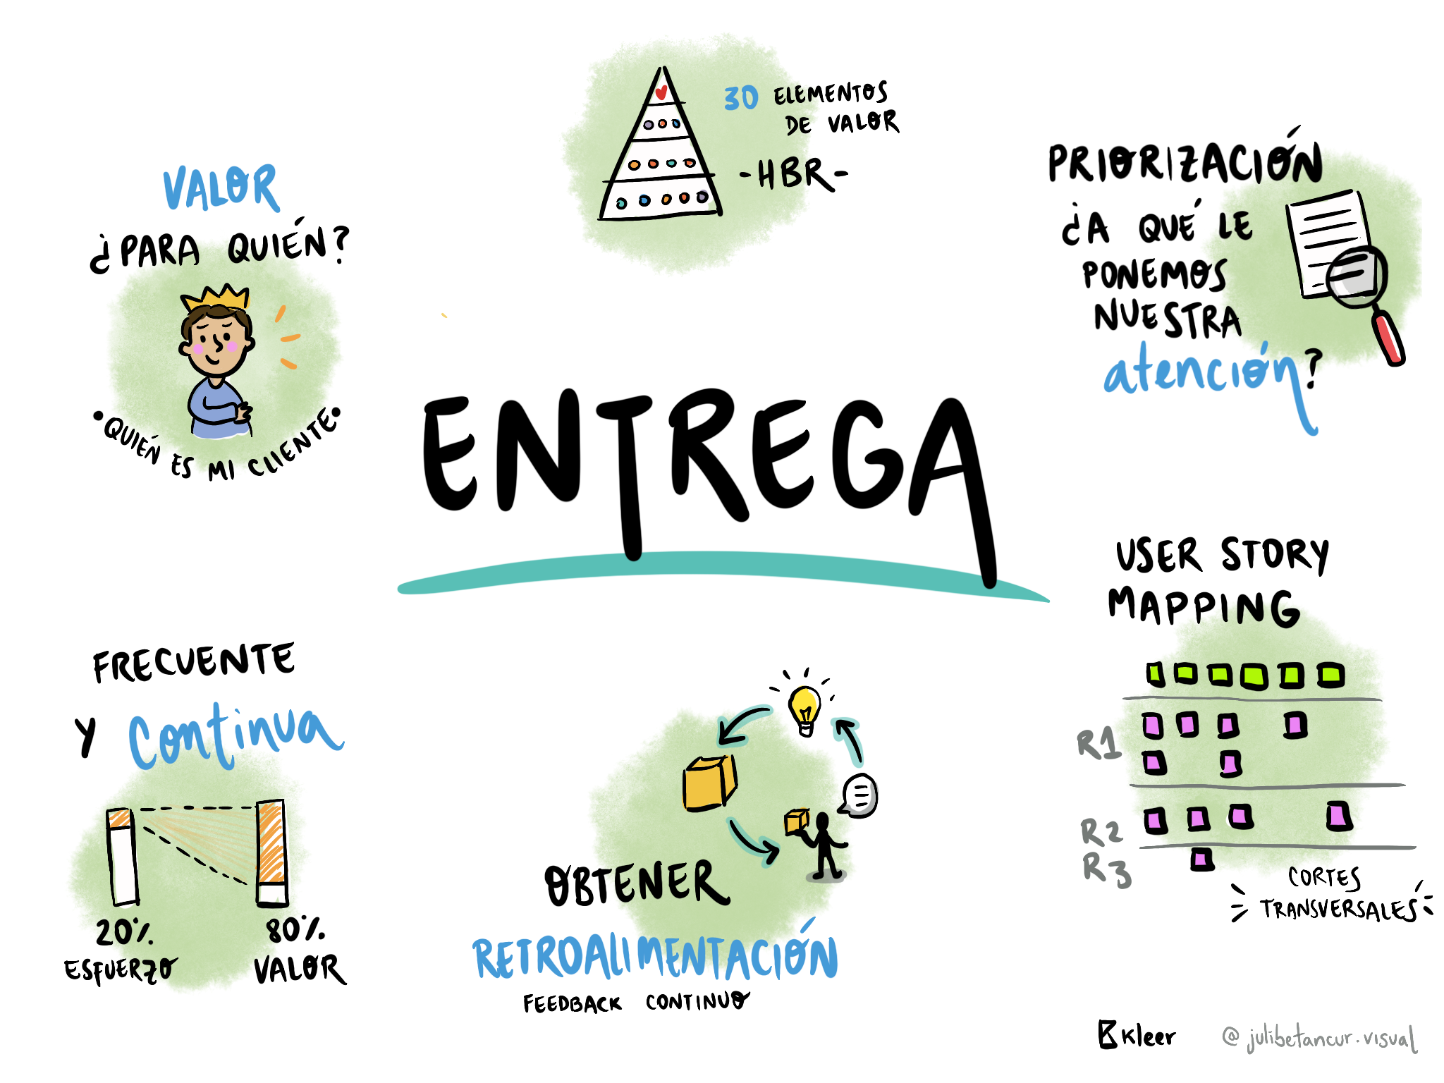
Corazón de la Agilidad

Slide 15

Corazón de la Agilidad

Slide 16
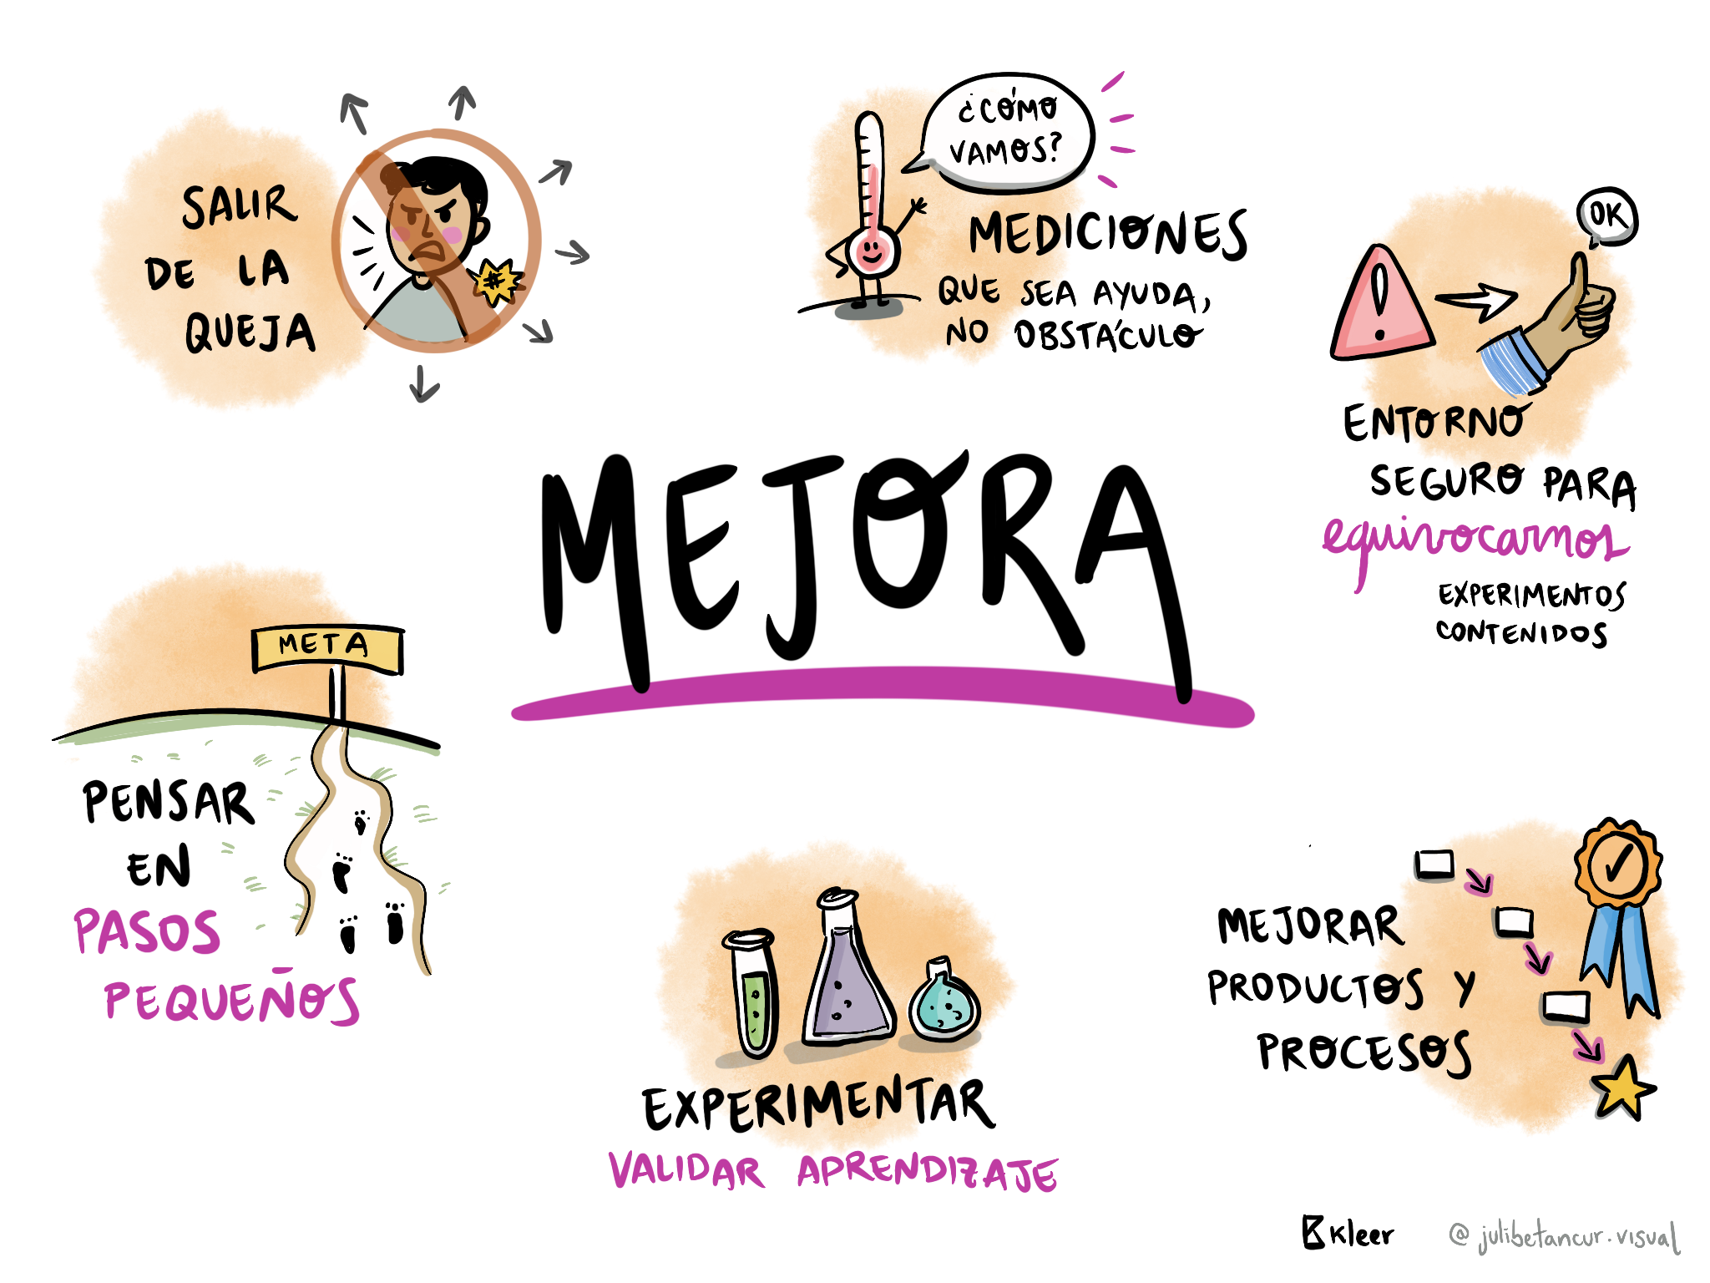
Corazón de la Agilidad

